Slide 1





Team Dissplay
FUTURE
TECH
주제:
디스플레이 불량품 감지하는
센서에 대한 데이터 로그 분석
이름:
배기표, 서영석, 이종협, 천수빈, 황규민, 최수아

Slide 2


CONTENTS
01
02
03
프로젝트 배경
수행절차 및 방법
결론 및 향후 과제
프로젝트 주제
프로젝트 개요
03-1 UCI SECOM 데이터 분석
03-2 Wafer-811k 데이터 분석
03-3 페이지 제작 및 서버
세부사항을 입력해주세요
부제목을 입력해주세요
04
느낀점
세부사항을 입력해주세요
부제목을 입력해주세요

Slide 3



01
프로젝트 배경

Slide 4

제목을 입력해주세요
01
두개를 한페이지에 작성한다
프로젝트 개요
프로젝트 주제
: 분석 이유 및 훈련내용과의 관련성
디스플레이 중요 구성 부품인 반도체 생산 과정에서
중요한 부품인 웨이퍼의 불량 종류 및 불량 데이터 분석
과거 1930년대 영국에서 흑백 브라운관(CRT)를 출시를 시작으로 많은 디스플레이 기기는
많은 변화와 발전을 해오면서 2002년경 LCD,PDP 등 디지털 방식의 평판디스플레이가 본격적으로 등장을 하면서
디스플레이 시장의 큰 변화를 맞이하게 되었다.
평판디스플레이의 우수한 화질과 슬림한 디자인은 높은 가격에도 불구하고 소비자의 호응을 끌어낼 수 있었으며
디스플레이산업 역시 새로운 시장을 형성하며 한 단계 업그레이드 됐다.
앞으로의 전망역시 LCD를 위주로 발전과 변화를 맞이 할 텐데 이 중요한 구성 요소로 TFT가 있는데
TFT는 디스플레이 화면을 구성하는 각각의 픽셀의 밝기를 조절 하는 역할로 반도체로 구성이 되어 있다.
그래서 우리는 그 중요한 TFT를 구성하고 있는 반도체 요소들의 다양한 불량원인과
제일 잘 발생하는 불량은 뭐가 있는 분석을 하려고 한다.
KEY WORD
KEY WORD
핵심 단어
핵심 단어
사진을 넣어도 좋습니다
* 추가사항을
입력해주세요

Slide 5



02
수행절차 및 방법
- Workflow,
- 데이터 명세,

Slide 6





work-flow
구글 시트에서 아래처럼 가져올에정
글씨 폰트 수정
제목을 입력해주세요
01
단위 | 세부 | 담당자 | 상태 | 기간 | 5월
 |  |  |  |  | 1 | 2 | 3 | 4 | 5 | 6 | 7 | 8 | 9 | 10 | 11 | 12 | 13 | 14 | 15 | 16 | 17 | 18 | 19 | 20 | 21 | 22 | 23 | 24 | 25 | 26 | 27 | 28 | 29 | 30 | 31
01. 업무분석 | F/E 분석, 프로젝트 분석, Git 파악 | ALL
02. 프로그램 설치 | git for windows, pycharm, source tree 설치 | ALL
03. 서브 프로그램 추가설치 | MySQL, DBeaver 설치 | ALL
01. 기획안 작성 | 기획안 상세 작성 |  | 완료
02. 개발환경 | Git 생성, B/E 환경 세팅 |  | 완료
03. 프로젝트 생성 | Dissplay 프로젝트 및 네임스페이스 생성 |  | 완료
04. JAVA 설정 세팅 |  |  | 선택사항
자료수집 | 디스플레이 불량품 감지하는 센서에 대한 데이터 로그 분석 데이터 조사 | ALL | 조사중 | 05/03~0504
데이터 전처리 | <파일 전처리> | ALL | 완료 | ~05/08
크롤링, 및 크롤링 시각화 | 반도체 불량 관련 크롤링 | 기표 영석 | 완료
데이터 분석 | sensor 데이터 분석 | 종협 규민 | 분석중 | ~05/11
 | wafer 데이터 분석 | 기표, 영석 수아, 수빈 | 완료
시각화 | sensor 시각화 | 종협 규민 | 분석중
 | wafer 시각화 | 기표, 영석 수아,수빈 | 완료
자료 취합 | 시각화 자료취합 및 PPT 중간작성 | All | 실행중 | ~05/12

Slide 7

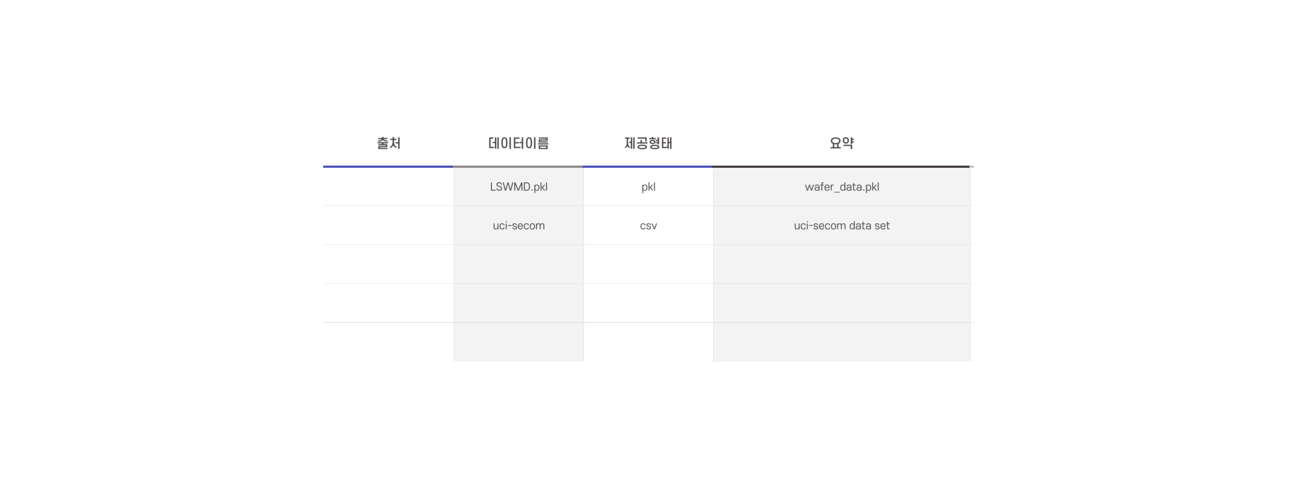

제목을 입력해주세요
01
데이터 명세
반도체 웨이퍼 불량 데이터 셋
반도체 공정 데이터 셋
데이터 안에 들어 있는 정보 작성
사용한 컬럼 및 제거한 컬럼 기재하기
Ex. 기상데이터 날짜 , 날씨 ….
기온을 구하기 위해서 기온 컬럼만 뽑아서 사용했다 등
이런 데이터이고 이렇게 사용을 했다 라고 정리하면됨

Slide 8
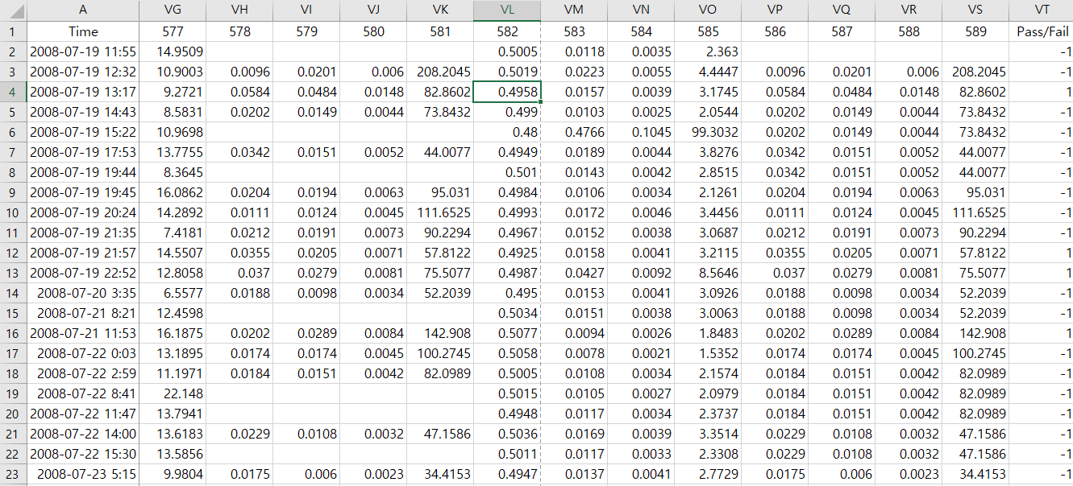


UCI SECOM
데이터 명세
UCI SECOM Dataset
1567 rows × 592 columns
Columns
0~589 반도체 공정 내 590개의 센서 데이터
Time : 센서 데이터 측정 시간
- Pass/Fail : 양품 불량품 구분(-1 : 양품,1 : 불량품)
특징
수집 기간 : 2008/07/19 ~ 2008/10/17
결측치와 이상치 포함
불균형한 데이터 셋
사용/ 미사용 Column
미사용 : Time
사용 : 0~589, Pass/Fail
사용 이유
센서 데이터와 통과여부를 분석해 공정 수율 향상

Slide 9
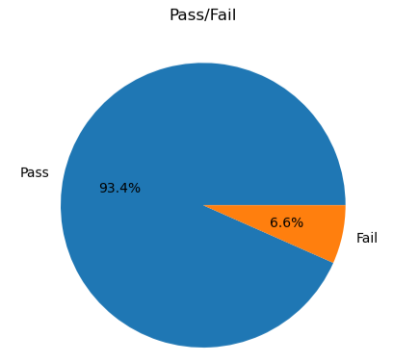
UCI SECOM
데이터 명세
Pass/Fail Column
Column 분석을 통한 반도체 불량률 확인
Pass = 93.4%
fail= 6.6%
이를 통해서 양품과 불량품 간의 데이터 수 차이로 인한 데이터 불균형이 존재함을 알 수 있음

Slide 10
UCI SECOM
데이터 전처리
UCI SECOM Dataset
1567 rows × 592 columns
Time Column 제거
1567 rows × 591 columns
무의미한 Columns 제거
(표준편차, 분산 기준)
1567 rows × 437 columns
무의미한 Columns 제거
(상관계수 기준)
1567 rows × 398 columns
결측치 처리
(결측치 과한 열 제거)
1567 rows × 373 columns
이상치 처리
(평균값, 상/하한값 대체)
1567 rows × 373 columns
최종 데이터 셋
(UCI SECOM_Final)
1567 rows × 373 columns

Slide 11
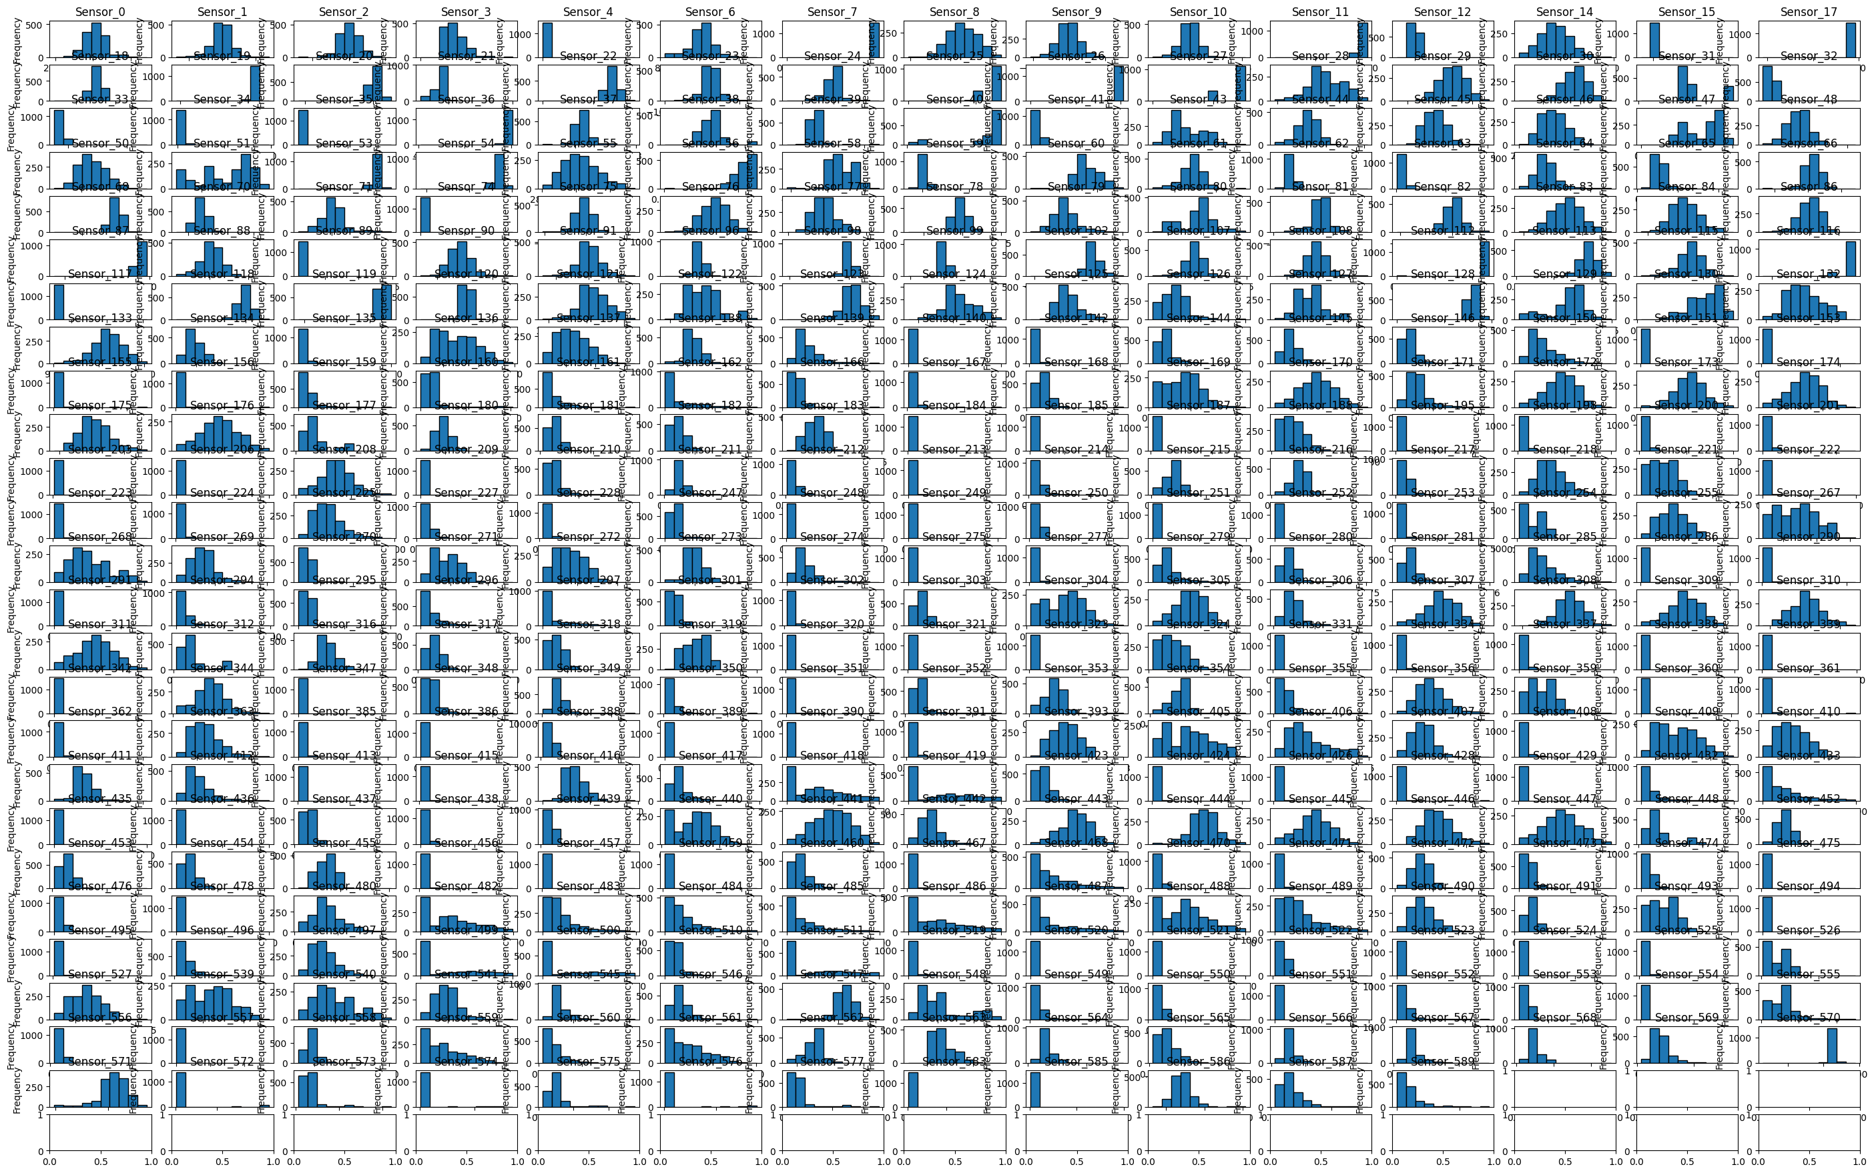
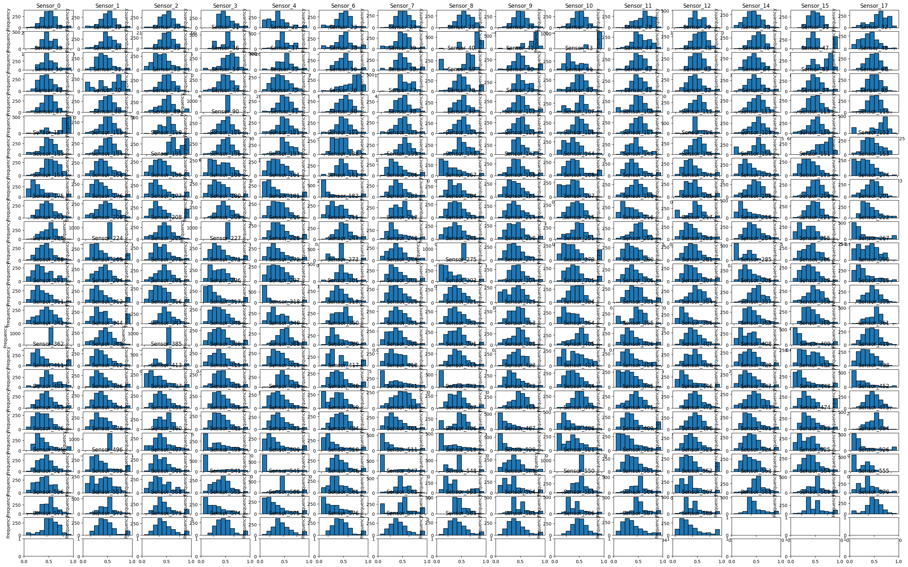
UCI SECOM
데이터 전처리
데이터 전처리 전
데이터 전처리 후
이상치 및 결측치 제거 후 더욱 안정화된 데이터 분포를 확인 가능

Slide 12
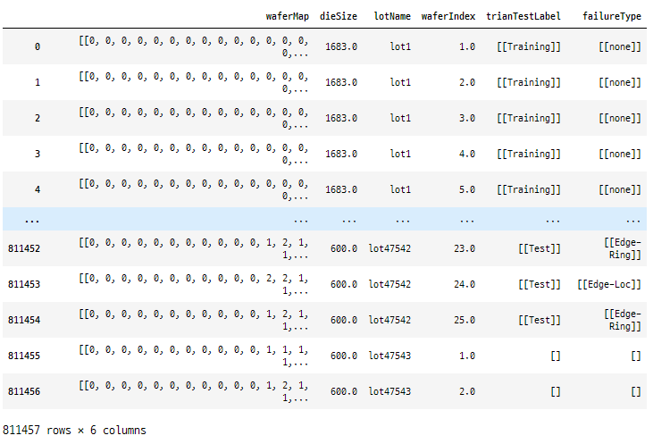
Wafer-811k
데이터 명세
Wafer-811k Dataset
811457 rows × 6 columns
Columns
waferMap : 웨이퍼 맵 이미지
diesize : 웨이퍼 크기
lotName : 웨이퍼의 묶음 이름
waferIndex : 웨이퍼 목록
trianTestLabel : 머신러닝 데이터 구별
failureType : 불량품 타입
특징
양품이 존재하지 않는 데이터 셋
불균형한 데이터 셋 (FailureType간 데이터 수 차이 존재)
사용/ 미사용 Column
미사용 : waferIndex, lotName, trianTestLabel
사용 : waferMap, diesize, failureType
사용 이유
waferMap 컬럼을 활용, 시각화 후 failureType분석
diesize 를 이용, 사이즈별 failureTyoe 분석과 상관관계 분석

Slide 13
02-1
UCI SECOM 데이터 분석
- 데이터 전처리 및 탐색,
- 분석 및 시각화

Slide 14

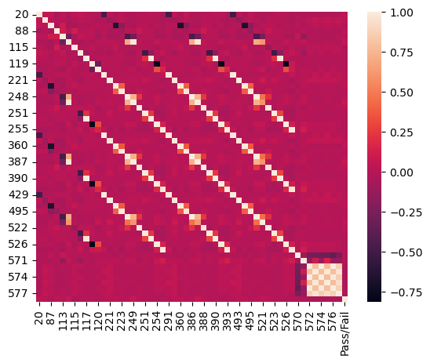
Correlation을 통해 센서와 불량 여부 간 상관성 분석
UCI SECOM
시각화를 한 이유 및 결론 작성
Ex. 히트맵 중심에 가까울수록 양품이다
Seaborn 히트 맵 시각화

Slide 15
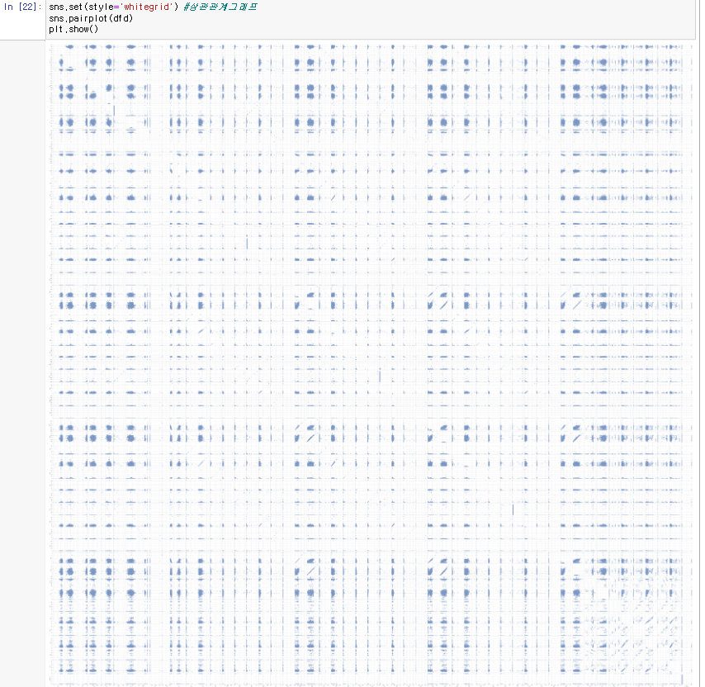
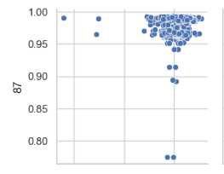
UCI SECOM
관계 파악 다중 산점도그래프
시각화를 한 이유 및 결론 작성
1에 가까울수록 양품, 0에 가까울수록 불량
결론: 불량이 적다는 것을 확인

Slide 16
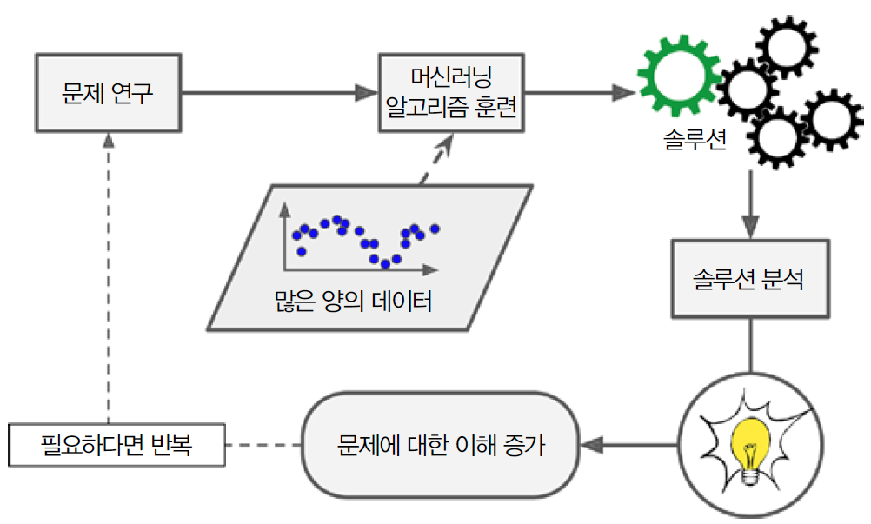
UCI SECOM
XGBoost, RandomForest, Logistic Regression 모델을 이용한 예측모델 생성과 센서 별 중요도 분석을 통해 공정 수율 향상과, 관리에 용이한 결과를 도출 가능

Slide 17
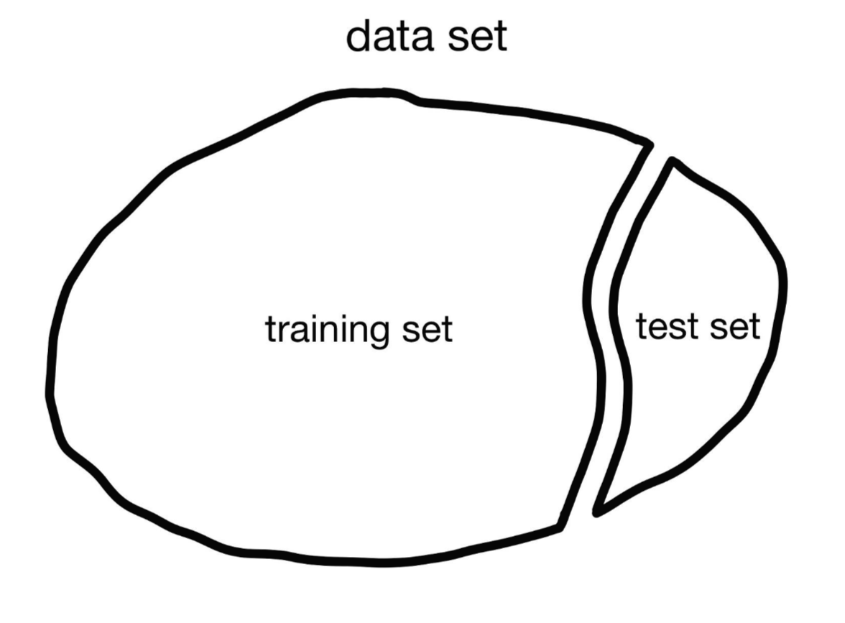
UCI SECOM
기존 전처리가 완료된 데이터
머신러닝 모델의 훈련을 위한 train데이터와 test데이터 분리
Train set : 예측모델을 훈련시키기위한 데이터
(예시 : 문제집)
Test set : 예측모델이 정확하게 예측하는지 비교하기 위한 데이터
(예시 : 답지)

Slide 18
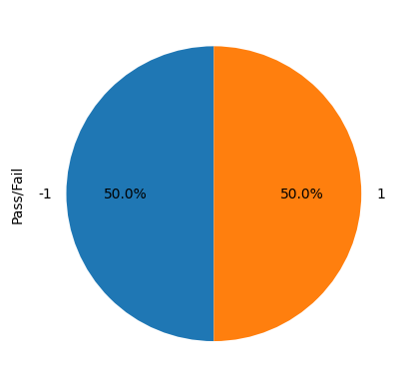
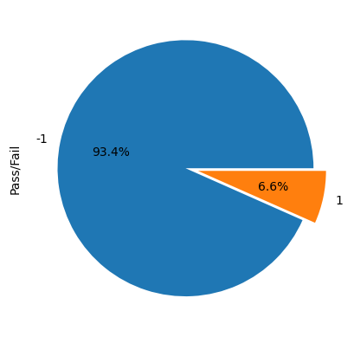
UCI SECOM
불균형한 Pass 와 Fail 의 데이터 수를 일치시켜 더 나은 결과값 도출

Slide 19

UCI SECOM
Under-Sampling(93.4%의 양품데이터를 축소)
Over-Sampling(6.6%의 불량품 데이터를 복제 후 확대)

Slide 20
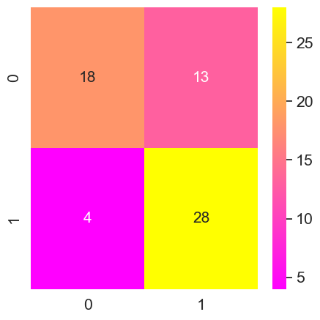
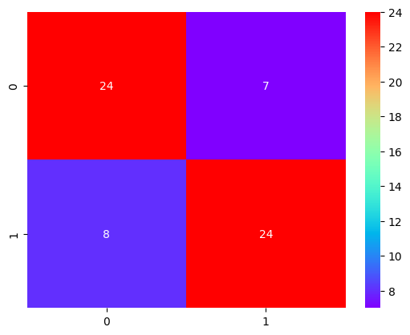
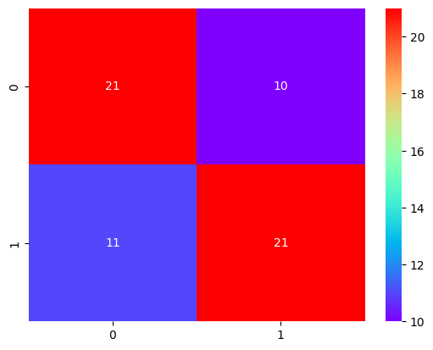
UCI SECOM
합격
합격
합격
False Alarm
실제 정상이지만 불량으로 판단
False Alarm
실제 정상이지만 불량으로 판단
False Alarm
실제 정상이지만 불량으로 판단
불량
불량
불량
합격
불량
합격
불량
합격
불량
XGBoostClassifier – Confusion Matrix
[UnderSampled]
RandomForestClassifier – Confusion Matrix
[UnderSampled]
Logical Regression – Confusion Matrix
[UnderSampled]
여러가지 머신러닝 모델을 통해 가장 정확한 예측 모델 생성

Slide 21
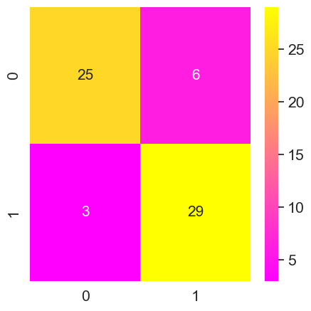
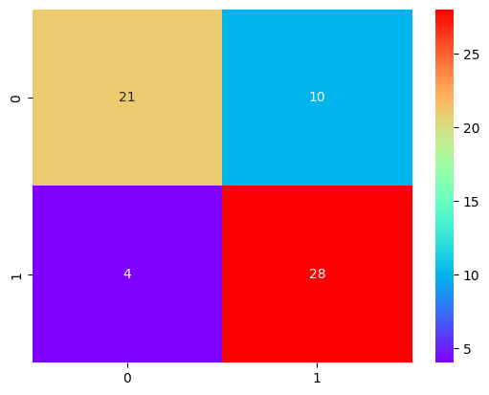
UCI SECOM
합격
합격
합격
False Alarm
실제 정상이지만 불량으로 판단
False Alarm
실제 정상이지만 불량으로 판단
False Alarm
실제 정상이지만 불량으로 판단
불량
불량
불량
합격
불량
합격
불량
합격
불량
XGBoostClassifier – Confusion Matrix
[OverSampled + GridSearchCV]
Logical Regression – Confusion Matrix
[OverSampled]
RandomForestClassifier – Confusion Matrix
[OverSampled]
여러가지 머신러닝 모델을 통해 가장 정확한 예측 모델 생성

Slide 22
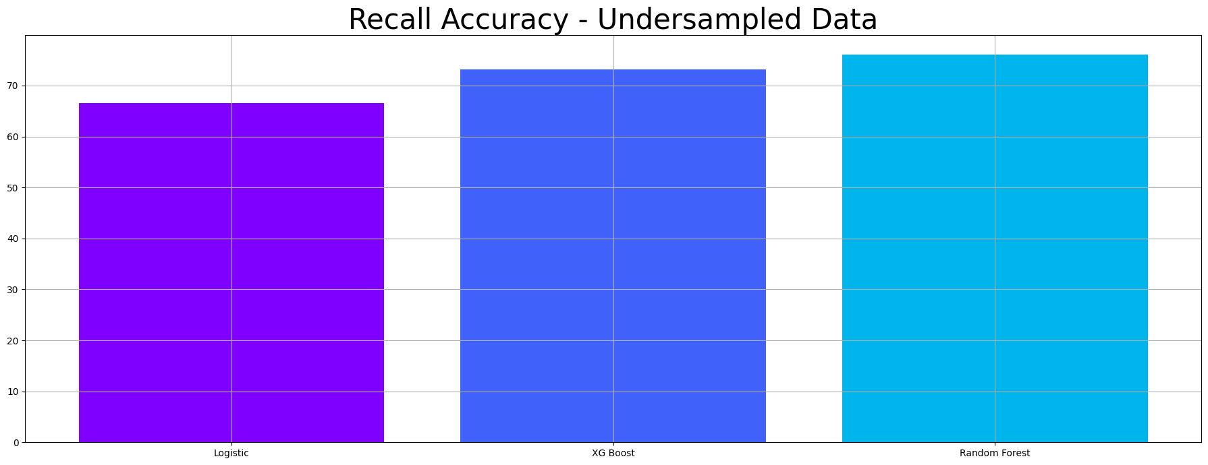
UCI SECOM
UnderSampled Data의 모델별 정확도 비교를 통한 가장 나은 예측 모델 도출

Slide 23
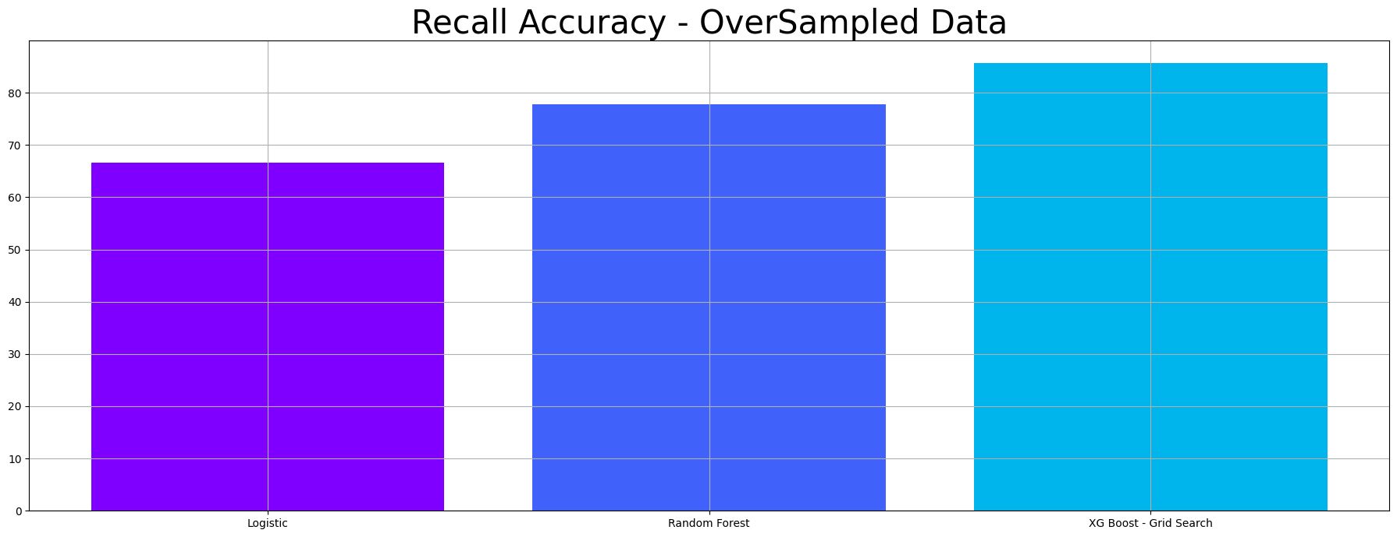
UCI SECOM
OverSampled Data의 모델별 정확도 비교를 통한 가장 나은 예측 모델 도출

Slide 24
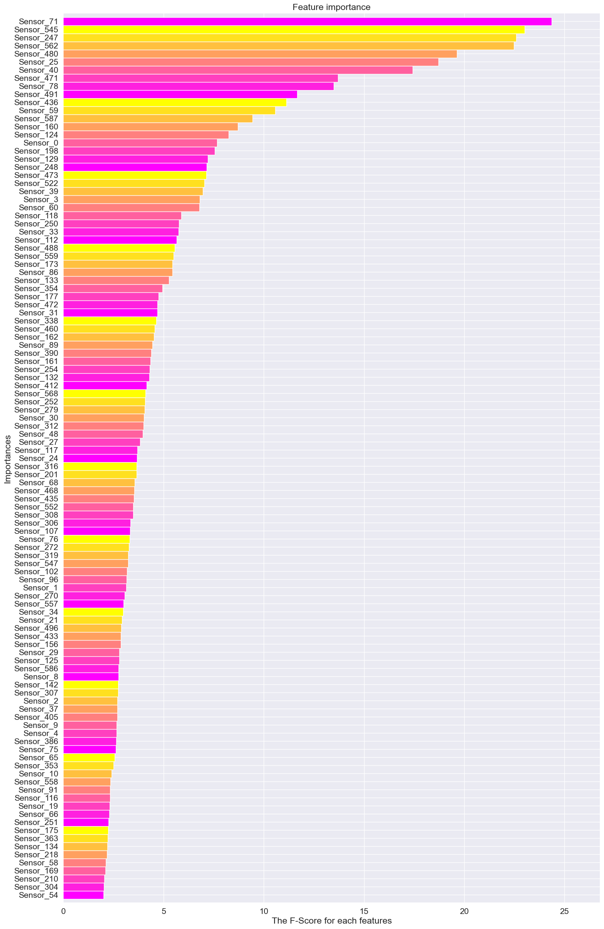
UCI SECOM
가장 정확도가 높았던 XGBoost 모델을 통해서 각 센서들이 불량품 판정에미치는 중요성에 대한 시각화 가능 => 수율향상

Slide 25
03-2
Wafer – 811k데이터 분석
- 데이터 전처리 및 탐색
- 분석 및 시각화

Slide 26
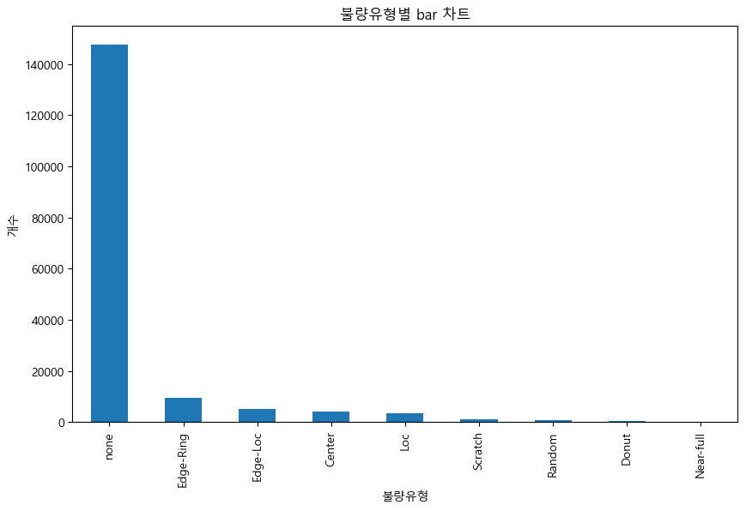
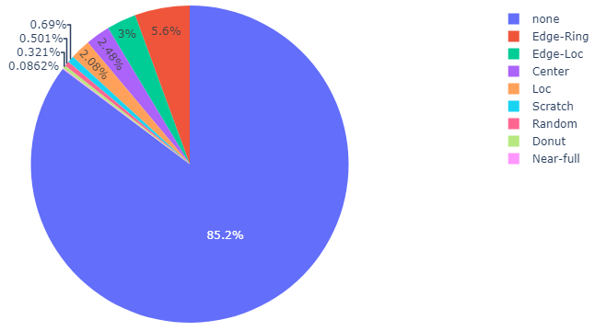
Wafer-811k
기표, 영석
시각화를 한 이유 및 결론 작성
failureType Column 분석 및 시각화를 통해서
불량 패턴에는 총 9가지의 불량이 존재하며, 85.2%가 none 타입에 해당한다는 사실을 알 수 있음

Slide 27
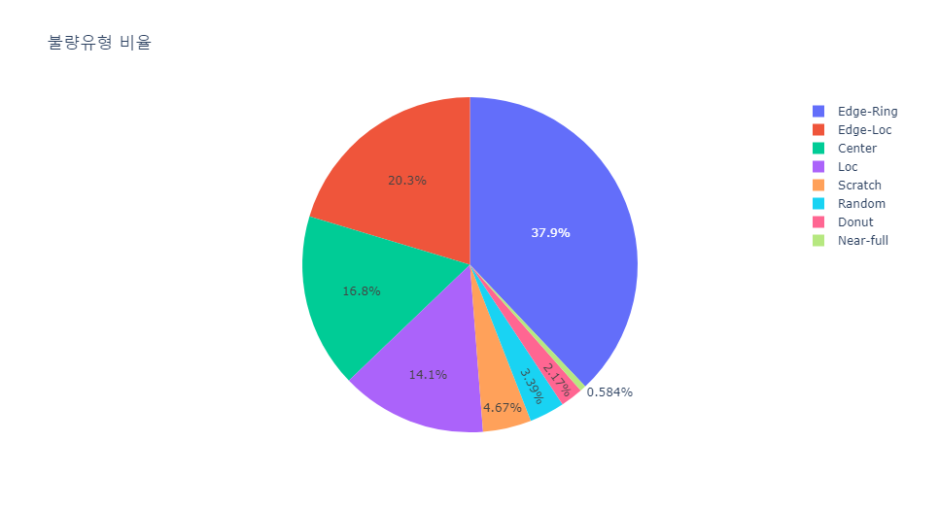
Wafer-811k
기표, 영석
불량 패턴을 판별할 수 없고, 85.2%를 차지하는 none을 제외한 나머지 패턴의 분석을 통해 패턴 별 자치하는 비율 분석이 가능

Slide 28
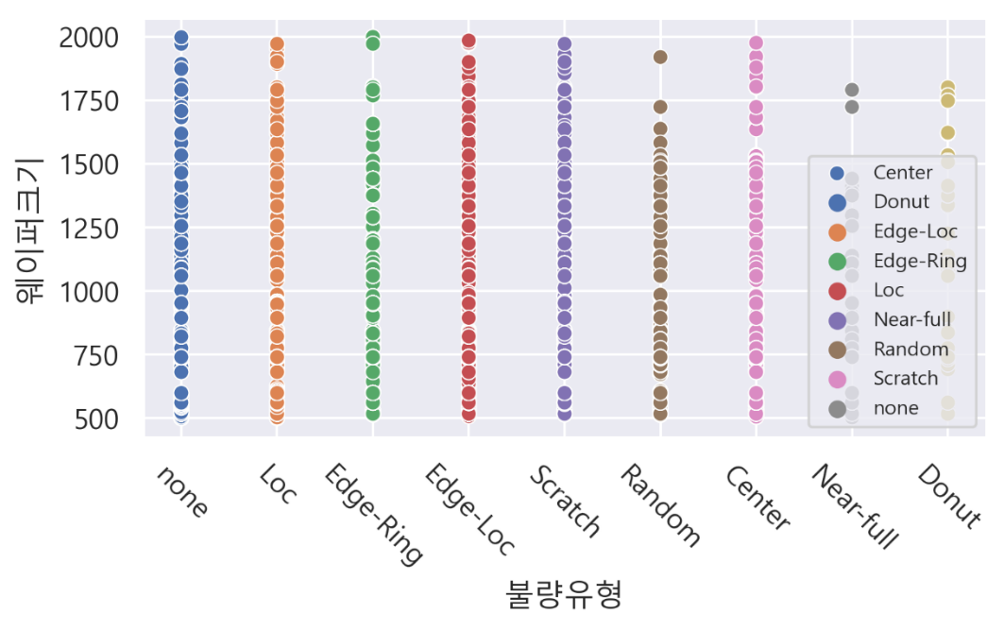
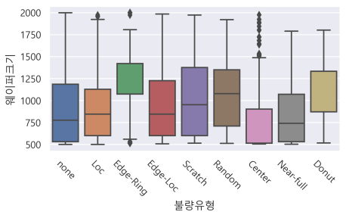
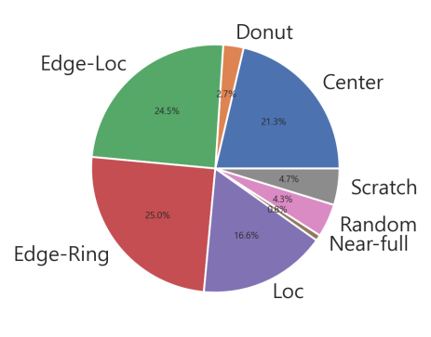
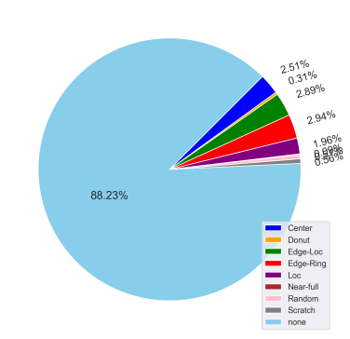
Wafer-811k
시각화를 한 이유 및 결론 작성
수아
불량유형 열을 기준으로 웨이퍼크기 빈도를 scatterplot으로 시각화
불량유형 열을 기준으로 웨이퍼크기 빈도를 boxplot으로 시각화
불량유형을 파이차트로 시각화
(none이 가장 많음)
불량유형에서 None 을 제외하여 시각화
(edge-ring이 가장 많음)

Slide 29
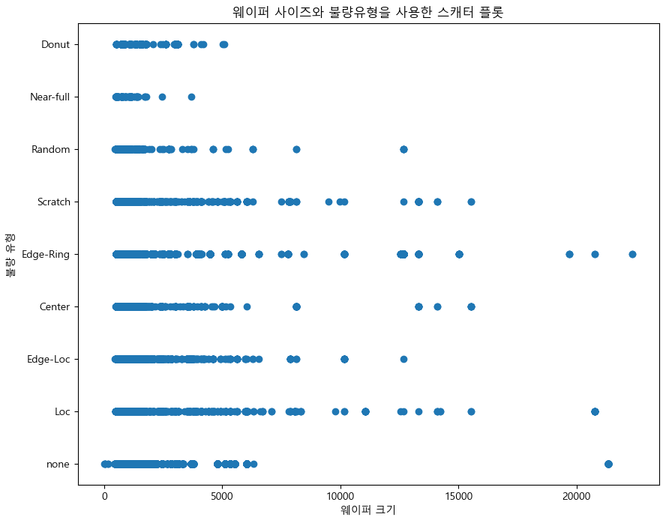
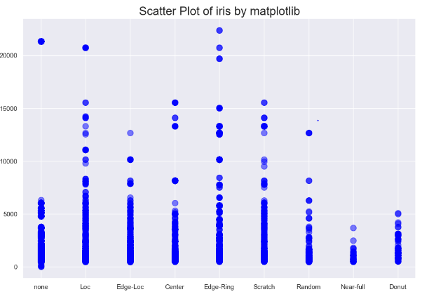
Wafer-811k
기표, 영석
웨이퍼 크기가 커질수록 불량 패턴화 감소
= 웨이퍼크기가 작을수록 불량의 패턴화가 확실하게 나타남

Slide 30
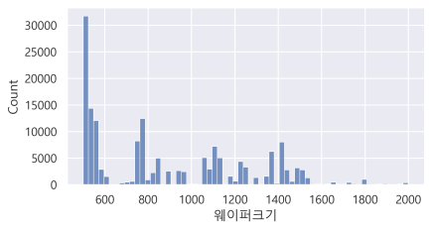
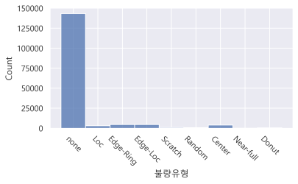
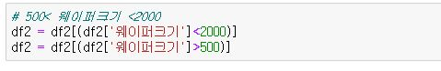
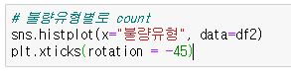
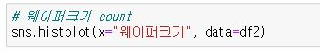
Wafer-811k
수아
웨이퍼크기는 0부터 20000까지 있으나,
2000이상의 데이터는 count수가 적어 표에 잘 보이지 않으므로
500 초과 2000미만으로 정하여 시각화하기로 결정하였습니다
(웨이퍼크기가 600미만인 게 가장 많습니다)
2. 불량유형별로 count하여 시각화

Slide 31
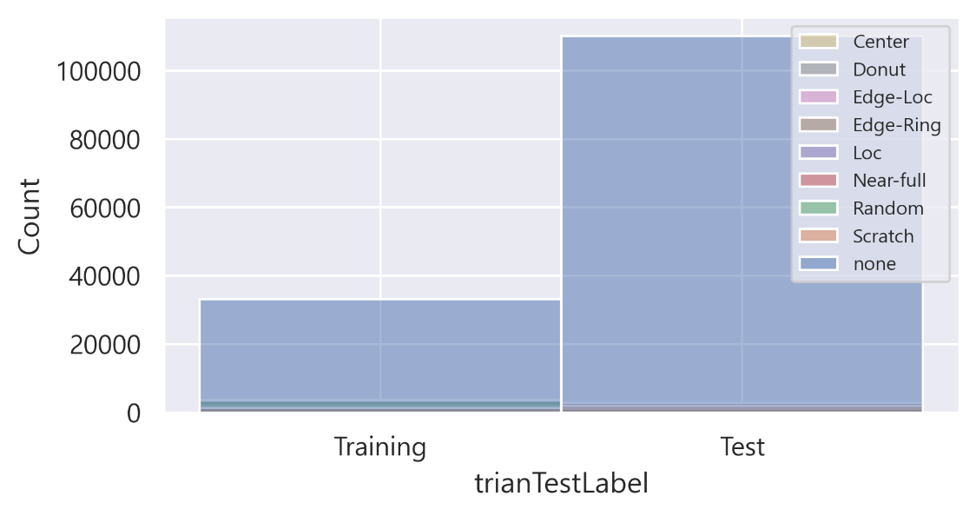
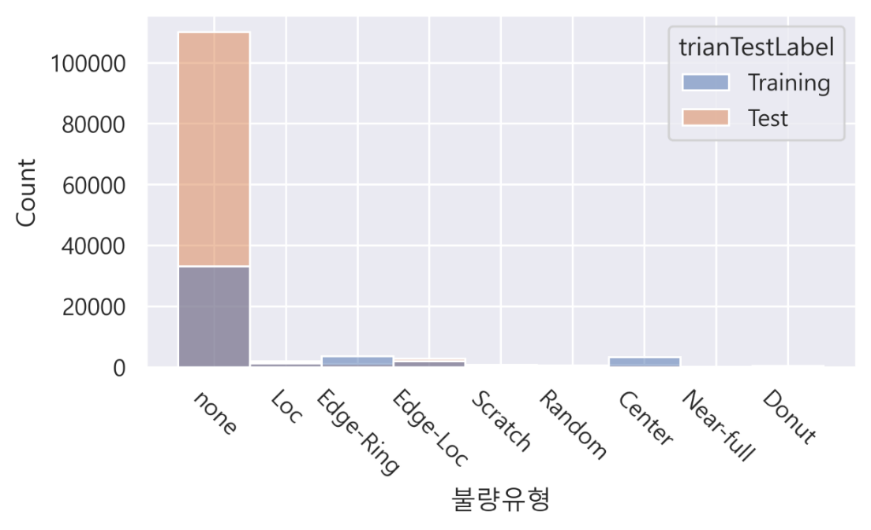
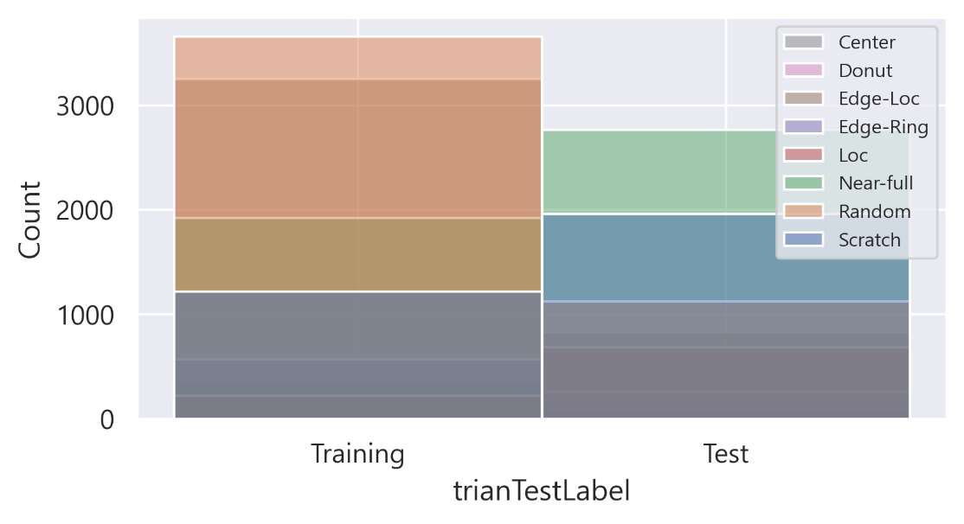
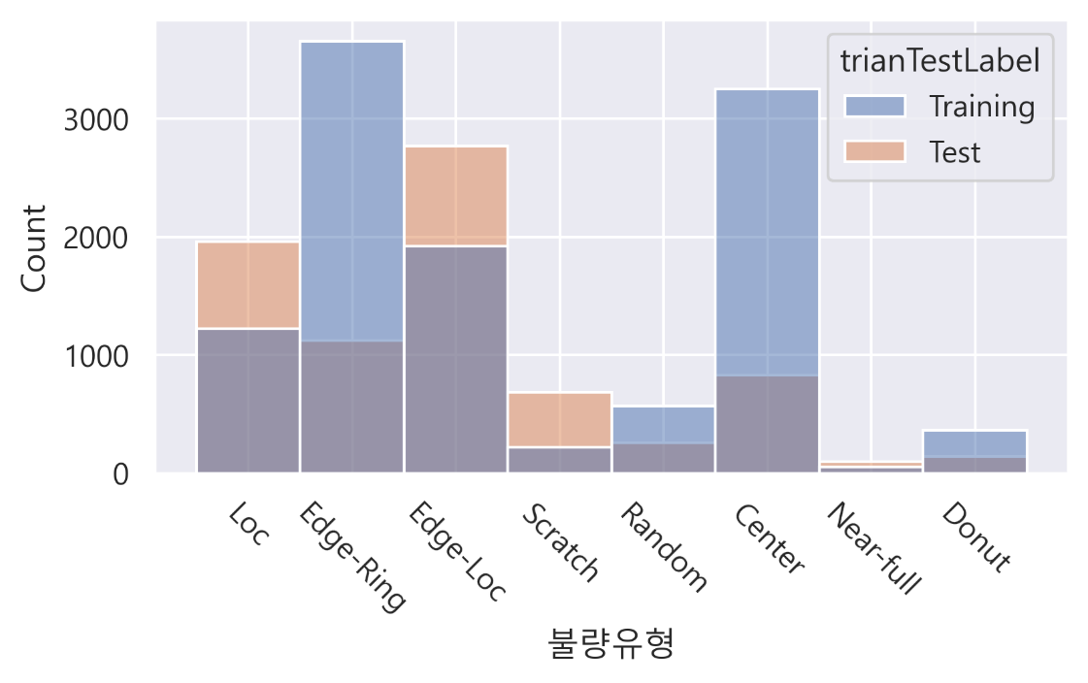
Wafer-811k
시각화를 한 이유 및 결론 작성
수아
1. trianTestLabel 열을 기준으로 불량유형 빈도를 시각화
2. 불량유형 열을 기준으로 trianTestLabel 빈도를 시각화
None 값을 제외하여 1을 시각화
4. None값을 제외하여 2를 시각화
(테스트에서 불량이 많이 줄어들었습니다 ,
트레이닝에서 edge-ring과 center 불량유형이 많았으나
테스트에서 많이 감소하였습니다)

Slide 32
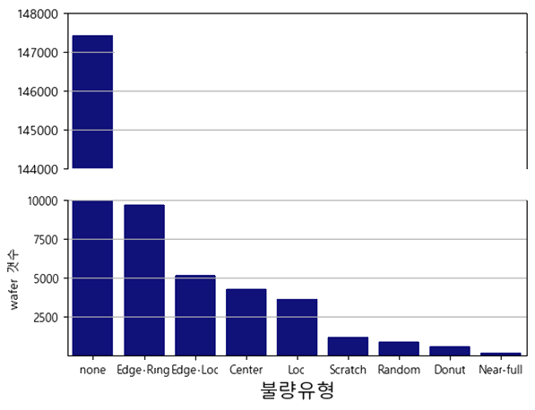
Wafer-811k
수빈
시각화를 한 이유 및 결론 작성
불량 유형에 따른 wafer 개수 를 구하여 불량률과 어느 불량 유형이 가장 많이 나오는지에 대한 분석을 해보았습니다.
총 172950 중 None 패턴이 147431로 약 85.24% ,나머지 패턴이 있는 불량품은 15.76%정도 나오는 걸로 나타났습니다.
패턴이 있는 불량품 중에는 ‘Edge-Ring’ 이 9680으로 가장 높고 ‘Near-Full’ 이 149로 가장 낮게 낮습니다.
그러므로 패턴이 있는 불량 유형 중 흔히 나는 불량 유형이 ‘Edge-Ring’이라는 것을 알 수 있습니다.

Slide 33
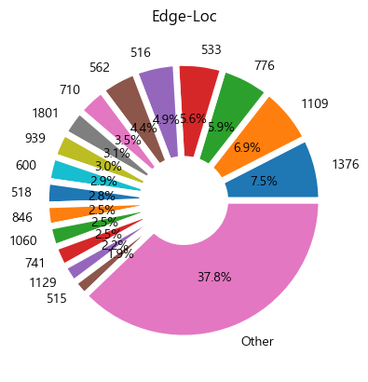
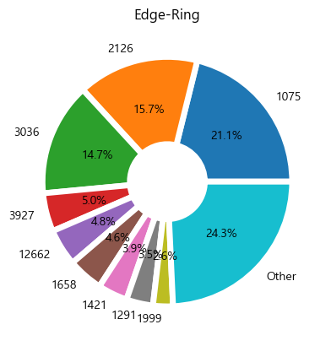
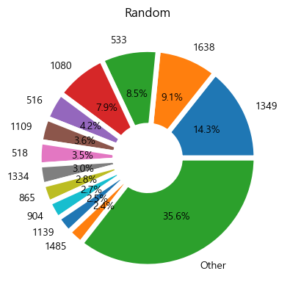
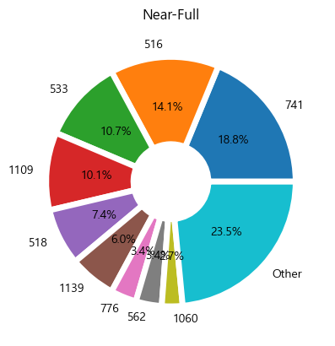
Wafer-811k
시각화를 한 이유 및 결론 작성
수빈
불량 유형별 wafer 크기
‘Edge-Loc’는 다른 불량 유형에 비하여 차이가 적은 편으로 나타났습니다. 1376이 7.5%로 높은 수치를 나타냈고 1109가 6.9%로 1376과 0.6%차이를 보였습니다.
‘Edge-Ring’는 1075,2126,3036 세개의 크기가 비슷하게 나타났습니다. 1075가 21.1%로 나타났고, 2126이 15.7%, 3036이 14.7%로 나타났습니다. 이외의 크기는 차이가 크지 않는걸로 나타났습니다.
‘Random’은 1349가 14.3%로 높은 수치를 나타냈고, 그 밑인 1638, 533, 1080은 비슷한 수치를 나타냈으며, 그 외에의 크기는 비슷한 비율을 나타냈습니다.
‘Near-Full’은 741로 두번째로 큰 516보다 4.7% 차이가 납니다.
- 수가 너무 많아서 개수가 작은 값들은 Other로 묶음

Slide 34
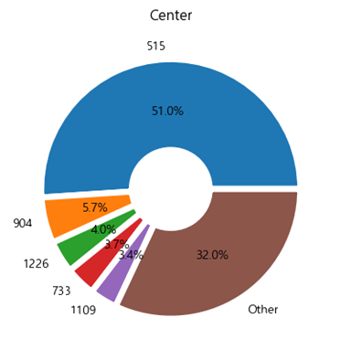
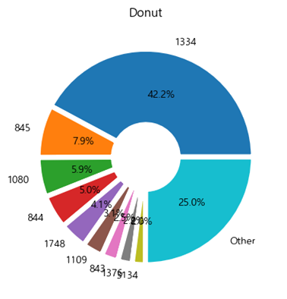
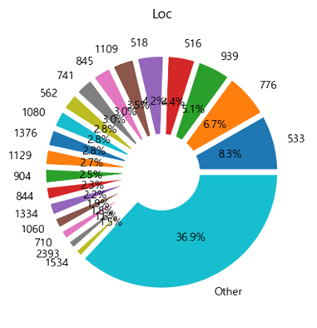
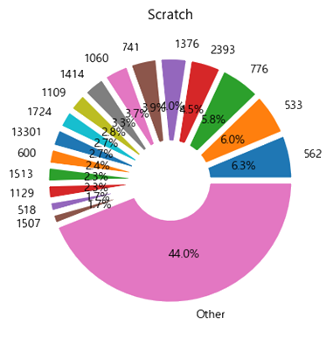
Wafer-811k
시각화를 한 이유 및 결론 작성
수빈
불량 유형별 wafer 크기
‘Center’는 515가 51.0%로 압도적으로 높은 수치를 나타내고 뒤를 이어 904(5.7%), 1226(4.0%)로 나타났습니다.
‘Donut’는 1334가 42.2%로 압도적으로 높은 수치를 나타냈고 뒤를 이어 845(7.9%), 1080(5.9 %)로 나타났습니다.
‘Loc’은 533이 8.3%로 두번째로 많이 나온 776(6.7%)와 약 1.6% 차이가 납니다.
‘Scratch’ 는 가장 작은 차이가 나는 불량유형입니다. 첫번째와 두번째가 약 0.3%차이가 나고 5번째와도 약2.3% 정도 차이가 납니다.
- 수가 너무 많아서 개수가 작은 값들은 Other로 묶음

Slide 35
Wafer-811k
데이터 전처리 및 탐색
Wafer 이미지화 전처리
None 패턴을 제외한 항목만 분리
서로 다른 다이 크기를 가진 웨이퍼의 이미지 화를 위해서 새로운 ‘waferMapDim’컬럼 생성

Slide 36
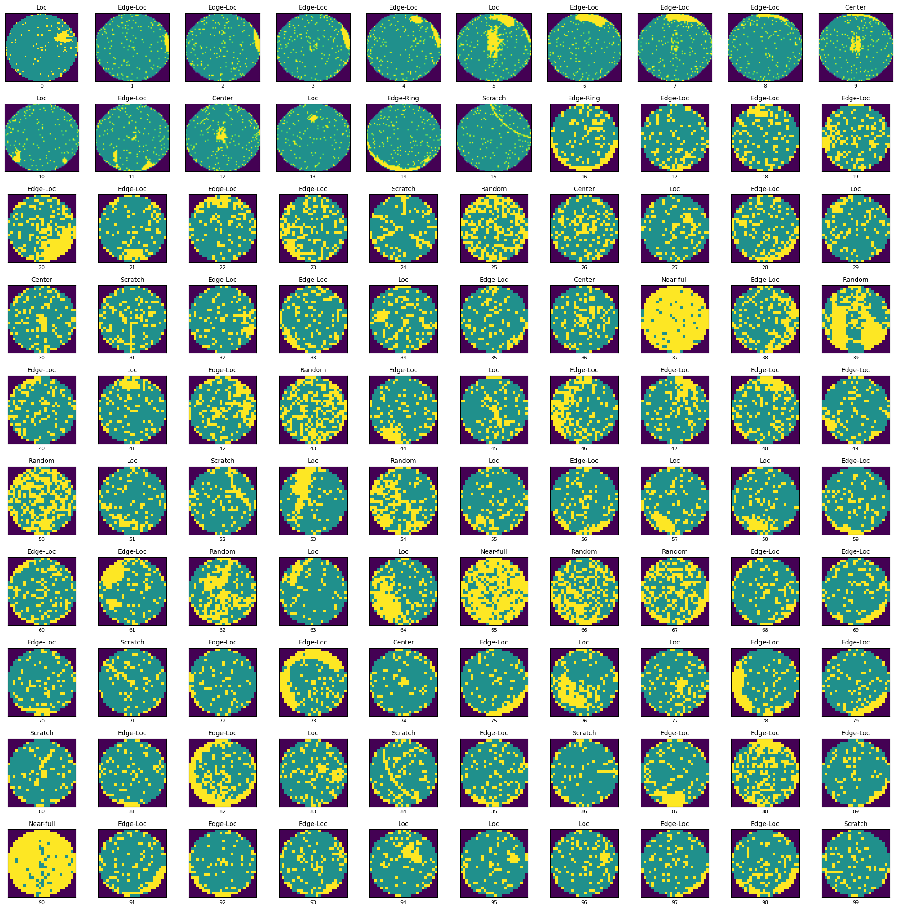
Wafer-811k
Wafer 이미지화
불량 패턴 별 웨이퍼 이미지화
waferMap Column에 있는0,1,2와 생성한 waferDim Column을 이용해 불량 웨이퍼를 패턴 별 이미지화
기존 반도체 생산 공정의 데이터를 이용해 공정 – 불량품 결과 사이의 공정 문제, 도출된 결과값으로 반도체 공정 효율 상승을 기대 가능

Slide 37
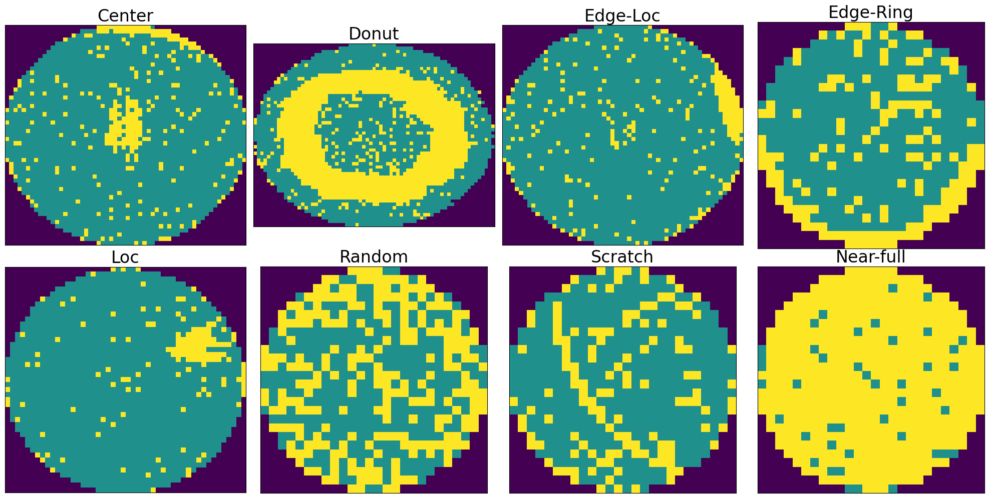
Wafer-811k

Slide 38




Wafer-811k
시각화를 한 이유 및 결론 작성

Slide 39




Wafer-811k
시각화를 한 이유 및 결론 작성

Slide 40

Wafer-811k
기표, 영석
웨이퍼 불량률 공정 관련 머신러닝을
트레이닝 시킨 모델보다 테스트한 모델의 수가 많음을 확인
시각화를 한 이유 및 결론 작성
뒤에 안쓰면 이 페이지 필요없음

Slide 41
웨이퍼 맵 이미지 머신 러닝 데이터 분석 자료 추가예정
Wafer-811k
데이터를 통해 어떤 부분을 알고 싶었는지
분석을 한 이유를 종합해서 어떤 결론이 나왔는가에 포커스 해서 작성하면 된다

Slide 42
03-3
페이지 제작 및 서버
Django를 이용한 사이트 구현
Ubunto를 이용한 서버 연결

Slide 43
내용 추가 바랍니다.
시각화를 한 이유 및 결론 작성
왜 이페이지가 있는지 및 기능이 어떻게 되는지 간략한 설명 및 이미지만 add

Slide 44


디스플레이 패널은 다양한 센서를 사용하여 불량을 감지합니다. 이러한 센서는 디스플레이 패널의 전기, 광학 및 기계적 특성을 측정합니다. 센서에서 수집된 데이터는 불량의 존재를 감지하기 위해 분석됩니다.
TFT 패널의 웨이퍼에서 발생하는 불량 은 디스플레이 패널의 색상, 밝기 및 선명도에 영향을 줄 수 있습니다. 또한 웨이퍼의 수율을 감소시킬 수도 있습니다.
센서 데이터 분석을 통해 제조업체는 웨이퍼에서 발생하는 불량의 종류와 수율을 파악할 수 있습니다. 이 정보는 공정 및 환경을 개선하기 위한 조치를 취하는 데 사용할 수 있습니다.
센서 와 불량 데이터 분석은 디스플레이 패널의 품질을 개선하고 웨이퍼의 수율을 향상시키는 데 필수적인 도구입니다. 이를 통해 제조업체는 불량을 사전에 감지하고 수율을 저하시키는 문제를 해결할 수 있습니다.
이 결론이 도움이 되셨기를 바랍니다.
04
결론 및 향후과제

Slide 45
05
느낀점
해당 주제를 받고 자료조사를 하기 전이나 하는 중, 주제에 대해 이 해하면서 접근하는 것이 쉽지 않았고 현실은 쉽지 않구나… 라는 것을 간접적?으로나마 느낄 수 있는 좋은 계기가 되었고 포기하지않고 할 수 있는 것에 도전 해볼 수 있는 좋은 계기가 되었다.

Slide 46




2023 프로젝트
THANK
YOU
Team Dissplay

